Slide 1
МІНІСТЕРСТВО ОХОРОНИ ЗДОРОВ'Я УКРАЇНИ
ОДЕСЬКИЙ НАЦІОНАЛЬНИЙ МЕДИЧНИЙ УНІВЕРСИТЕТ
Кафедра організації та економіки фармації
«Товарознавчий аналіз спеціальних інструментів:
урологічних, акушерсько-гінекологічних »
Одеса 2020

Slide 2
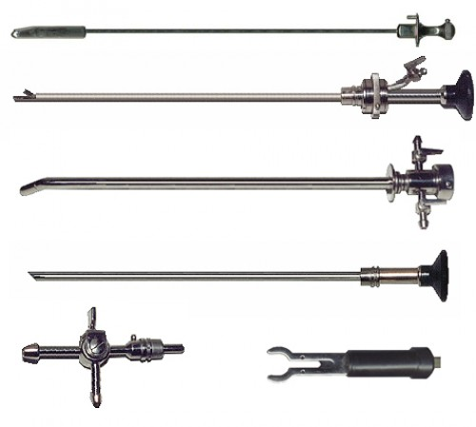
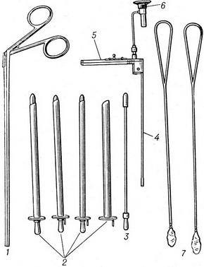
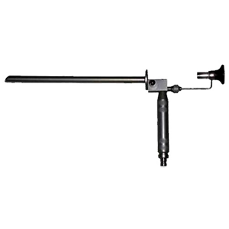
урологічні інструменти
Урологічний інструментарій - це спеціальні інструменти, що застосовуються для діагностики, лікувальних маніпуляцій і операцій на органах сечостатевої системи (сечовипускальний канал або уретра, сечовий міхур, сечоводи, ниркові балії, нирки).

Slide 3
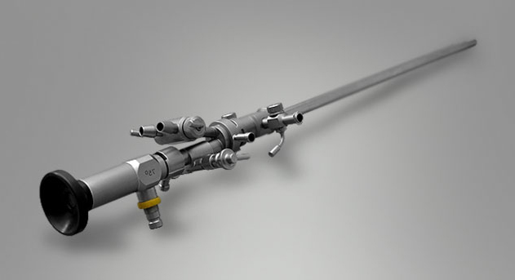
Хірургічні ІНСТРУМЕНТИ ТА ОБЛАДНАННЯ ДЛЯ цистоскопи
Цистоскопія - хірургічна маніпуляція огляду порожнини сечового міхура за допомогою цистоскопа.
Цистоскоп - хірургічний апарат, що представляє собою катетер з оптичною та освітлювальної системами, який вводять в сечовий міхур через сечівник

Slide 4
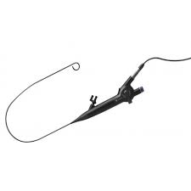
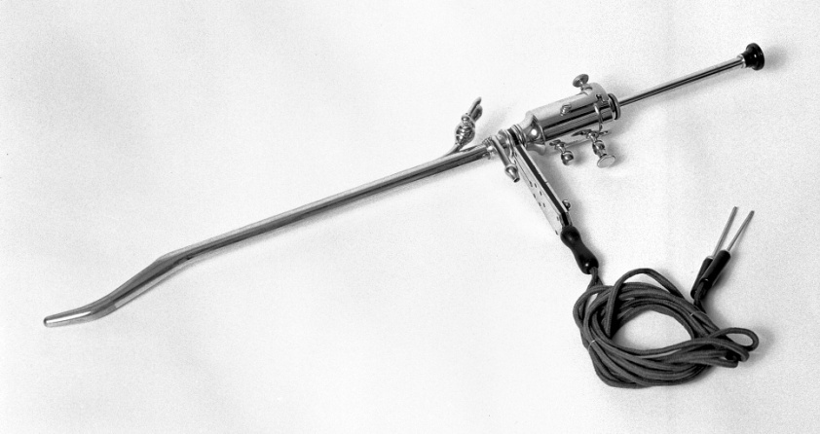
Хірургічні ІНСТРУМЕНТИ ТА ОБЛАДНАННЯ ДЛЯ уретроскопія
Уретроскопія - хірургічна маніпуляція дослідження сечівника за допомогою спеціальних приладів - уретроскопія.
Існують два види уретроскопии - суха і іригаційна. Суха уретроскопія застосовується для огляду як передній, так і задній частині уретри, іригаційна - для огляду тільки задній частині уретри.
Уретроскопію - хірургічний інструмент, що складається з набору металевих трубок (тубусів) довжиною від 13 до 15 см, діаметром від №21 до №27 за шкалою Шарьера.

Slide 5
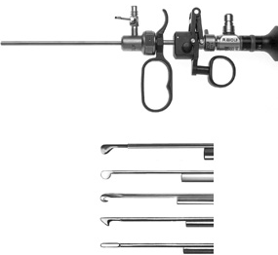
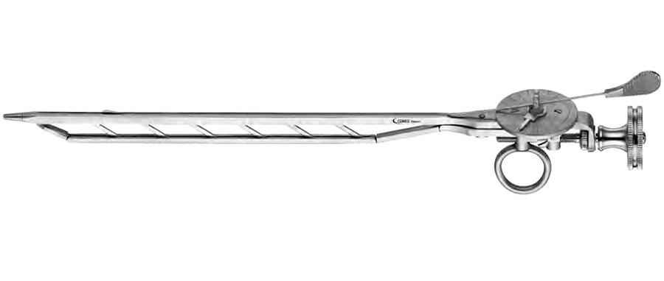
Уретротом- інструмент для розтину рубцевих стриктур сечівника, що представляє собою стрижень з жолобом, в якому ковзає трикутний ніж; вводиться за допомогою бужа, службовця провідником.

Slide 6
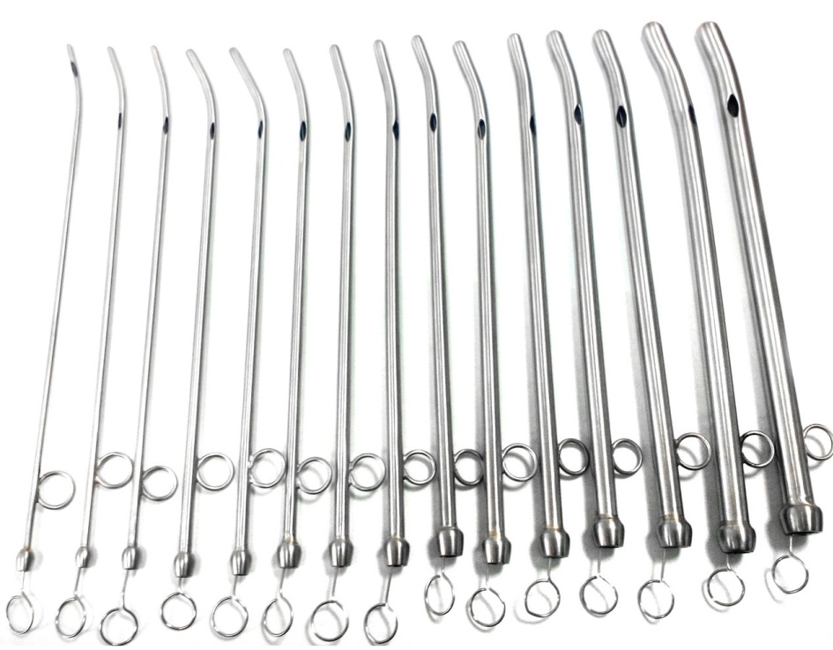
найбільш распостраненниє інстументи в урології
Катетери - це інструменти у вигляді трубок, призначені для введення лікарських і рентгеноконтрастних коштів в природні канали і порожнини людського тіла, кровоносні і лімфатичні судини і виведення з них вмісту з діагностичною і лікувальною метою.

Slide 7
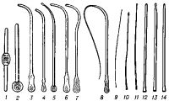
Бужи - це інструменти для розширення, дослідження і лікування деяких органів трубчастої форми: сечовипускального каналу. Урологічні бужи бувають металеві і еластичні (гнучкі), виготовлені з полівінілхлоридних пластиків, фторопласту та інших полімерних матеріалів.

Slide 8
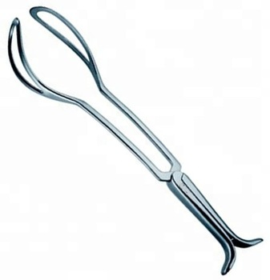
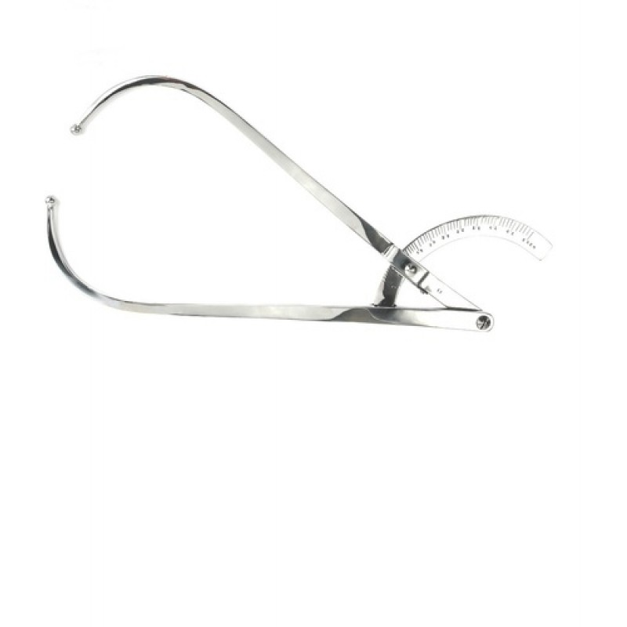
Акушерсько-гінекологічні інструменти
Акушерство - одна з найдавніших галузей медицини. В даний час акушерство є наукою про вагітність, пологи та післяпологовий період, їх фізіології і патології, а також раціональної допомоги вагітній, породіллі, породіллі. Звідси і специфічність конструкції акушерських, дуже важливих для жінок, інструментів.

Slide 9
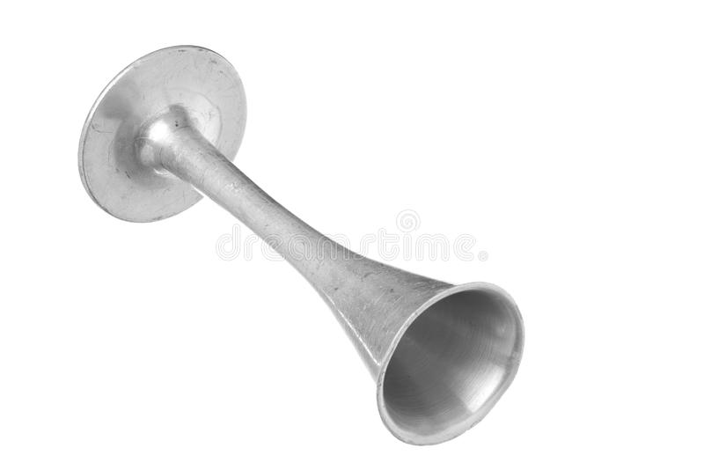
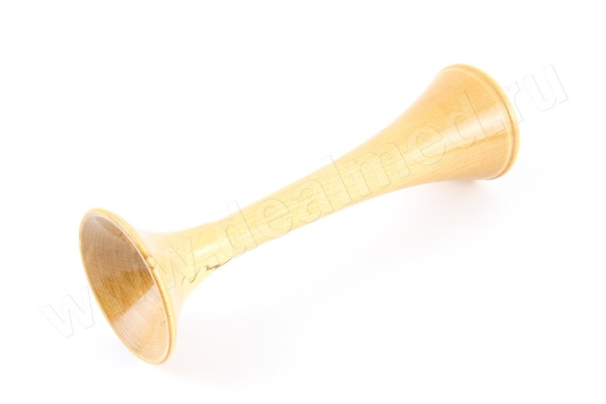
стетоскоп акушерський
Застосовують для вислуховування через живіт вагітної серцебиття плода. Отримані дані дозволяють визначити стан плоду, судити про його стан, а в деяких випадках встановити наявність одноплодной або багатоплідної змінності. Стетоскоп акушерський має широкий звуковий розтруб (звукову воронку), з внутрішнім діаметром 40 мм і висотою внутрішнього конуса 70 мм, що дозволяє охопити більшу область при прослуховуванні. Слухова раковина на протилежному кінці трубки аналогічна раковиніобщеврачебного стетоскопа.
Виготовляють з дерева твердих порід (береза, клен, бук). Раковина і канал трубки повинні бути добре оброблені і мати плавні переходи без уступів. Зовні стетоскоп покривають лаком.

Slide 10
тазомер
Служить для зовнішнього виміру таза жінки з метою з'ясування його розмірів і характеру звужень. Зовнішні розміри тазу дозволяють судити про величину його внутрішніх розмірів, від яких у великій мірі залежить успішність проходження голівки плоду.
тазомер являє собою циркуль великих розмірів з О-образнимивигнутими ніжками загальною довжиною 360 мм. Ніжки закінчуються великими гудзиками. Розташована на відстані 100 мм від шарніра вимірювальна лінійка у вигляді дуги, що з'єднує ніжки, має шкалу з поділками від 0 до 50 (в сантиметрах); за допомогою гвинта може бути зафіксований максимальний розчин ніжок при кожному вимірі. Інструмент виготовляють зі сталі з гальванічним покриттям. Хід його в шарнірі повинен бути легкий, без заїдання; не допускається качка в зімкнутому стан ніжок.

Slide 11
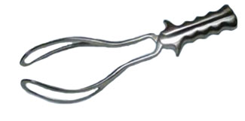
щипці акушерські
Призначені для вилучення плоду під час пологів. Застосовують щипці головним чином в разі слабкості пологової діяльності, а також при тривалих ускладнених пологах, коли потрібне негайне їх закінчення. При користуванні щипцями прагнуть закінчити пологи без нанесення травми матері і плоду. Щипці надають лише легке тиск на головку при їїізвлеченіі.Імеют: 1) дві гілки 2) замок 3) ручки з відростками і виїмками. Повинні легко і плавно розкриватися без заїдання і перекосів при стисненні, мати гладку добре оброблену поверхню. Перевіряють еластичність і міцність, виробляючи щипцями здавлювання дерев'яного бруска перетином 50х50мм, чи не д.б. залишкової деформації і перекосу ніжок.

Slide 12
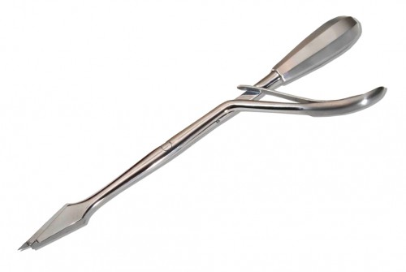
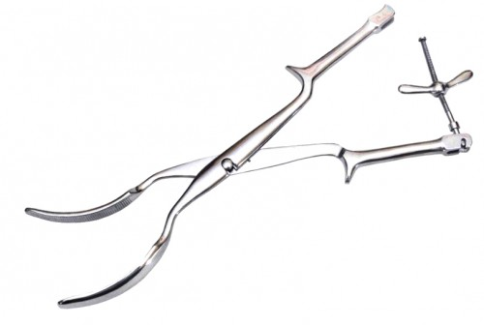
Інструменти для ембріотомію
Ембріотомія - операція плодоразрешеніяшляхом розчленування плода і послідовного вилучення його по частинах. Розрізняють декілька видів ембріотомію: краніотомія, декапитация і ін., Для яких застосовують спеціальні інструменти.

Slide 13
перфоратор
Служить для прориву голівки плоду з метою зменшення її розмірів. Головка є найбільшою частиною плода. Після її розкриття і навіть часткового спорожнення розміри головки зменшуються і плід легше виходить (самостійно) або може бути витягнутий за перфоровану головку.

Slide 14
краніокласт
Призначений для вилучення плоду за перфоровану головку. Являє собою довгі потужні щипці, що закриваються гвинтом, у яких одна гілка має закінчать ложку, а інша - суцільну або глуху, що надходить в неї в момент замикання щипців. при користуваннікраніокластом через перфоровані отвір головки глуху ложку вводять в порожнину черепа, а другу, закінчатькладуть зовні головки; після цього гілки замикають, закріплюють гвинтом і виробляютьтракцию.

Slide 15
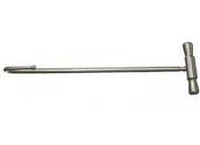
гачок декапітаційний
Має гострий вигин. Його сильно насаджують на шию плода і поворотом рукоятки виробляють перелом шийної частини хребта. Потім плід витягають.

Slide 16
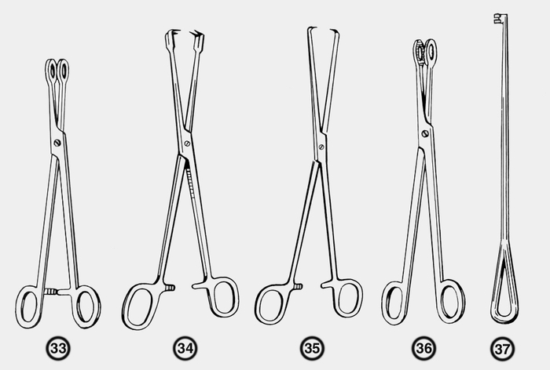
Інструменти гінекологічні
Гінекологія - це розділ медицини, що вивчає як нормальну діяльність жіночого організму, так і захворювання жіночої статевої сфери.

Slide 17
Дзеркала піхвові
Відтісняють стінки і оголюють слизову оболонку, а так само вагінальну частину матки - шийку і її зовнішній зів. При огляді за допомогою дзеркал навіть неозброєним оком можна виявити різні запалення піхви, ерозії, виразки, поліпи, початкові форми раку шийки матки та ін. Різні лікувальні процедури, а також операції в цій області зазвичай, виробляють також за допомогою дзеркал. Всі гінекологічні дзеркала повинні мати відполіровану до дзеркального блиску гладку, рівну, без вм'ятин поверхню, закруглені краї і кути.

Slide 18
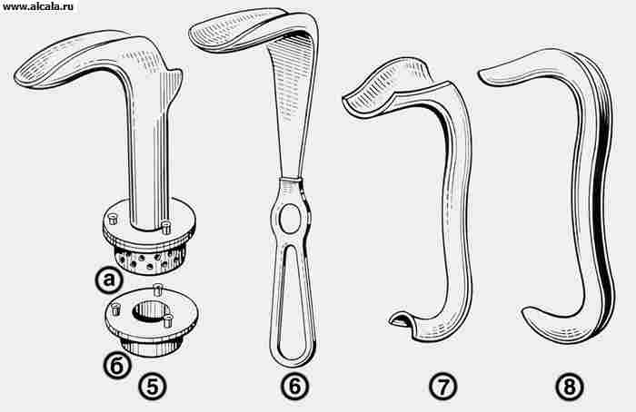
Дзеркала піхвові
жолобувате двостороннє по Сімсскладається з двох ложок різних розмірів, що мають спільну ручку; під час промивань ізрошень-рідинастікає по жолобу в тазик, не забруднюючи рук; виготовляють з нержавіючої сталі або латуні з покриттям шести номерів (від № 1 до № 6), що мають невеликі відмінності по довжині і ширині ложки (ширина від 21 до 36 мм);
- по Мартіні аналогічно попередньому, проте верхнє дзеркало ширше - двох розмірів 57 і 67; виготовляють зі сталі.
-для діагностичних вискоблювання забезпечено перфорованим збіркою з кришкою ; випускають двох номерів з вильотом дзеркала 127 і 135 мм.

Slide 19
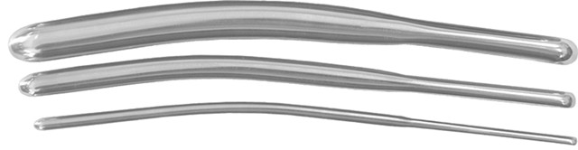
Розширювачі каналів шийки матки металеві по Гегара
Застосовують для розширення каналу шийки матки з метою подальшого введення в її порожнину різних інструментів і матеріалів. Розширювачі мають форму слабоізогнутие стрижнів круглого перетину довжиною 190 мм з гладким заокругленим робочим кінцем. Випускають набором з № 3 по № 24 включно, зполуномерамівід 3,5 до 12,5. Поверхня розширювачів повинна бути гладкою, без шорсткості, хвилястості і вм'ятин з добре відполірованим гальванічним покриттям. Набори расширителей випускають комплектом.

Slide 20
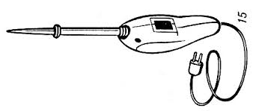
Віброрасшірітель гінекологічний
Призначений для швидкого і безболісного розширення цервікального каналу матки. Являє собою електричний вібратор, що створює коливання з подвоєною частотою мережі (100 Гц); ці коливання передаються наконечнику, амплітуда коливань якого становить 1,5-2 мм. Апарат забезпечений трьома наконечниками діаметром 7, 10 і 13 мм. Електрична потужність апарату - 180 Вт.

Slide 21
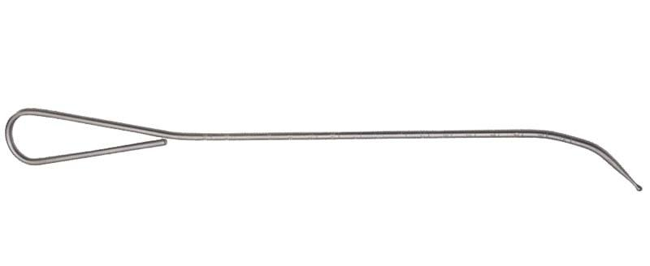
Зонд матковий з діленнями
Використовують для дослідження розмірів порожнини матки. Зонд являє собою гладкий м'який латунний стрижень довжиною 230 мм з сантиметровими поділками, круглої гудзичком на робочому кінці і рукояткою у вигляді петлі.

Slide 22
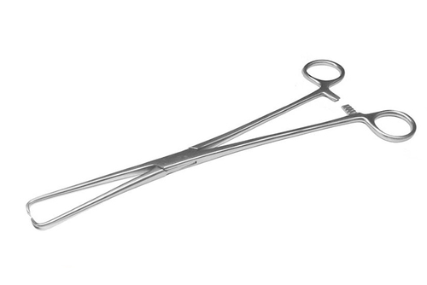
щипці кульові
служать для загарбання і утримання шийки і тіла матки при різних втручаннях (внутрішньоматкові вливання лікарських і контрастних речовин, зондування, розширення каналу шийки матки та ін.); являють собою довгий (260 мм) затискної інструмент з губками, вигнутими гачком у вигляді гострого зубця, що має плавний перехід до основи. Виготовляють з нержавіючої сталі; випробування функціональних властивостей виробляють на залишкову деформацію шляхом триразового стиснення між губками триметрового скручений марлевого бинта при замиканні кремальєри на останній зубець.

Slide 23
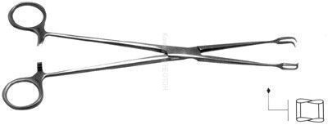
щипці двухзубчатие гострі
використовують в тих же випадках, що і кульові; на робочій частині є по два гострих зубця, що на думку фахівців дає більш надійну фіксацію органу і менше його травмує.

Slide 24
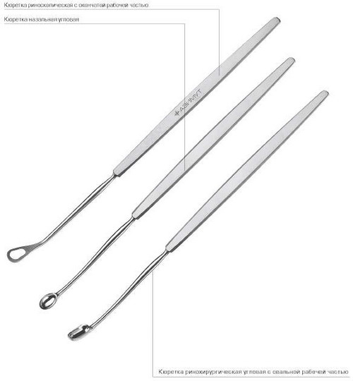
кюретки
Призначені для вискоблювання слизової оболонки матки з діагностичною і з лікувальною метою. Являють собою довгу (300 мм), виготовлену зі сталі У8 петлю, з'єднану прямолінійним гладким стрижнем з шестигранною рукояткою. Рукоятка матований, інша частина інструменту гладка блискуча.

Slide 25
Дякую за увагу!

